Slide 1
Een bibliotheek zonder eigen online catalogus: hoe kan dat?
Coen Wilders
Colloquium Into the Contents of Collections: Nieuwe manieren voor het raadplegen van archief- en bibliotheekcollecties’
13 December 2019

Slide 3
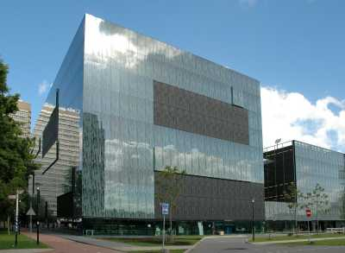
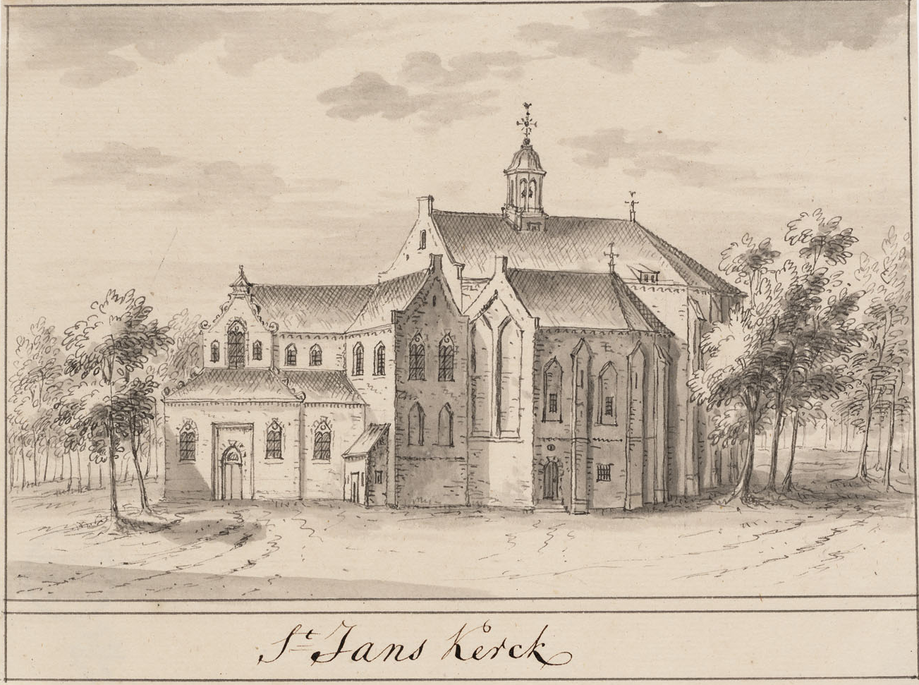
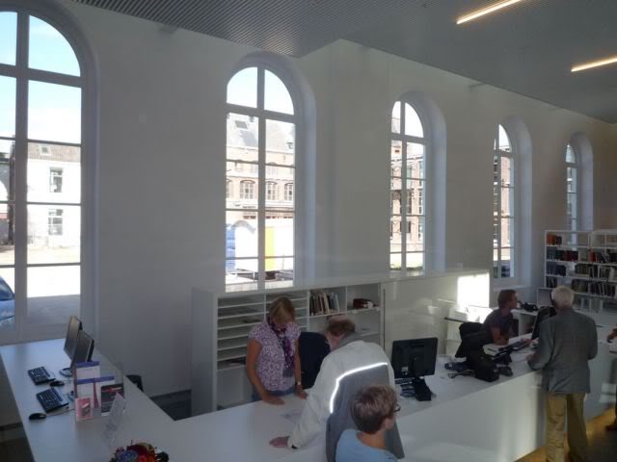
Bibliotheek in 2019
Bibliotheek in 16e - 18e eeuw

Slide 4
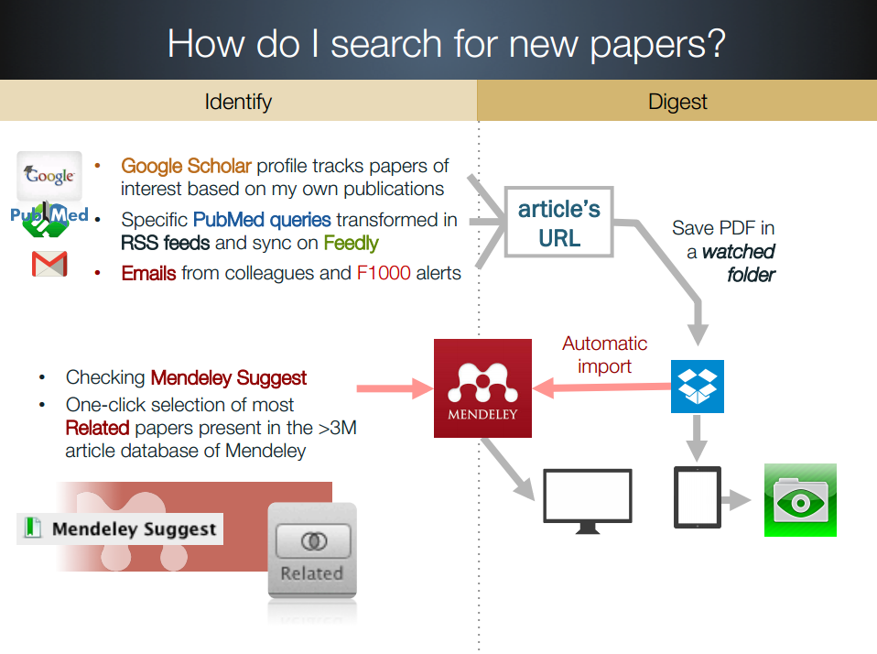
Source: http://www.youtube.com/watch?v=ST7I1Wq3epM

Slide 5
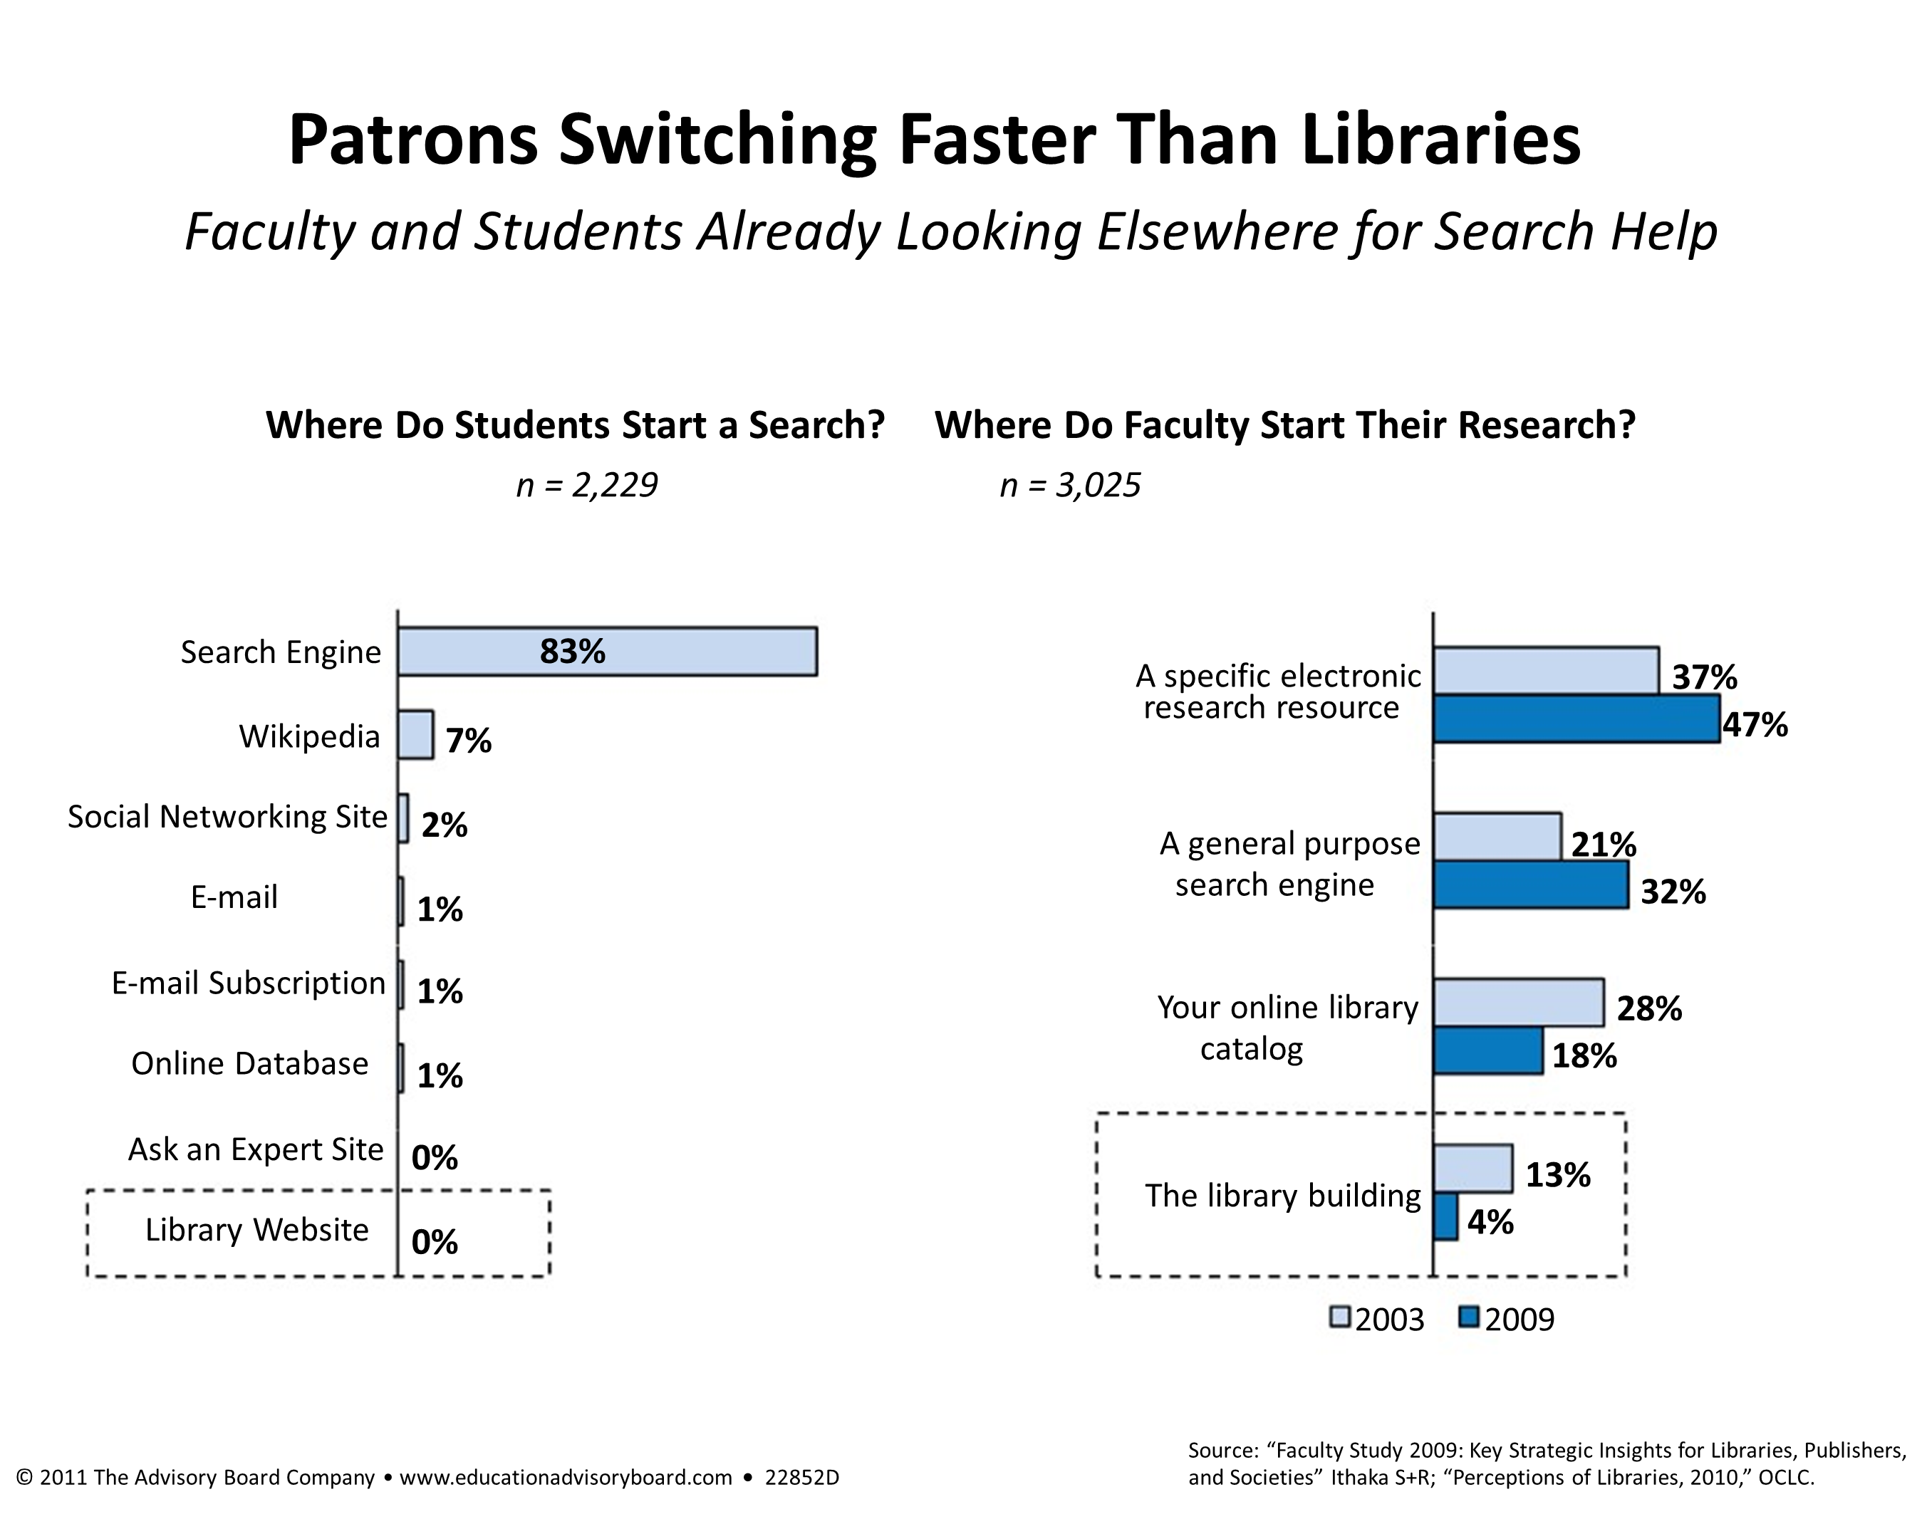

Slide 6
http://slidegur.com/doc/5550975/presentation
Wereldwijde trend in zoeken naar informatie bij bibliotheken
http://slidegur.com/doc/5550975/presentation

Slide 7
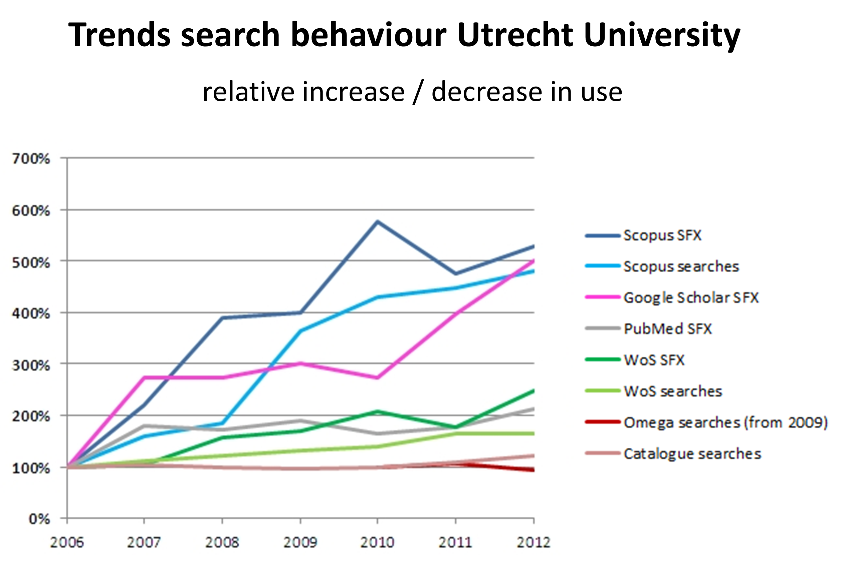

Slide 8
Visie UB Utrecht op rol bibliotheek bij zoeken en vinden van wetenschappelijke literatuur:
“Uitstekende ondersteuning van de discovery van wetenschappelijke literatuur, ongeacht waar die plaatsvindt, en even zo goede delivery, waar die literatuur ook wordt gevonden.”

Slide 9
Homepage website Universiteitsbibliotheek Utrecht, 2012

Slide 10
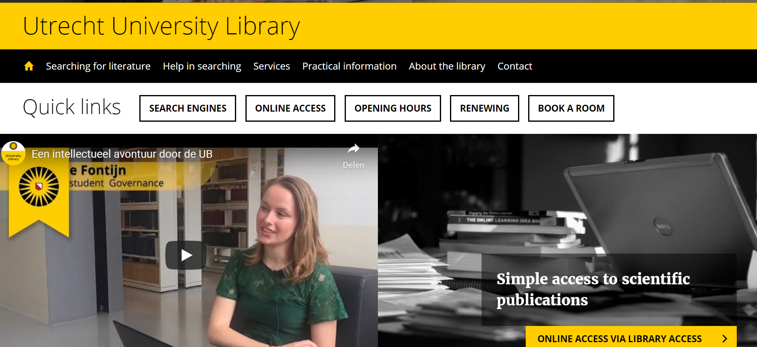
Homepage website Universiteitsbibliotheek Utrecht, 2019
Source: https://www.uu.nl/universiteitsbibliotheek

Slide 11
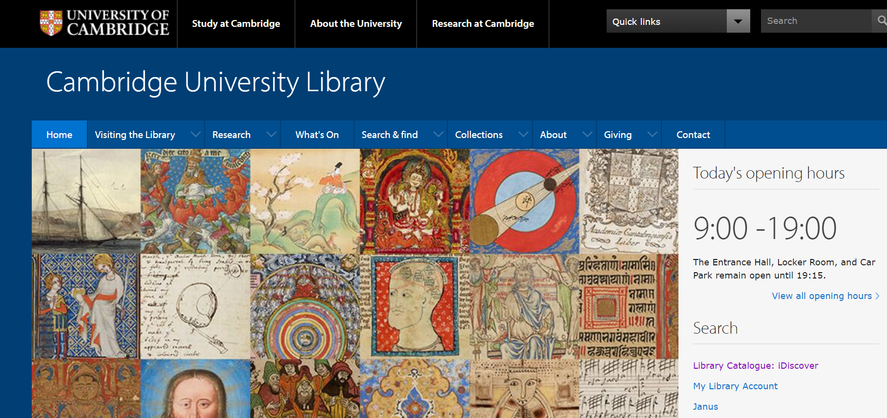
Source: https://www.uu.nl/universiteitsbibliotheek
Anders dan andere bibliotheken…
Source: https://www.lib.cam.ac.uk/

Slide 12
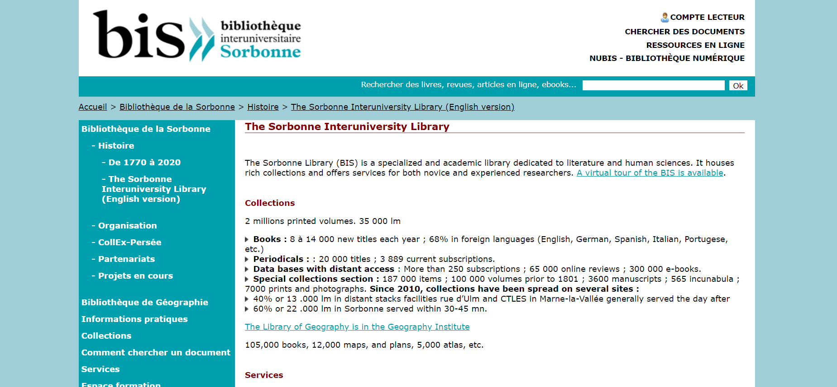
Anders dan andere bibliotheken…
Source: https://www.biu.sorbonne.fr/biu/spip.php?article191

Slide 13
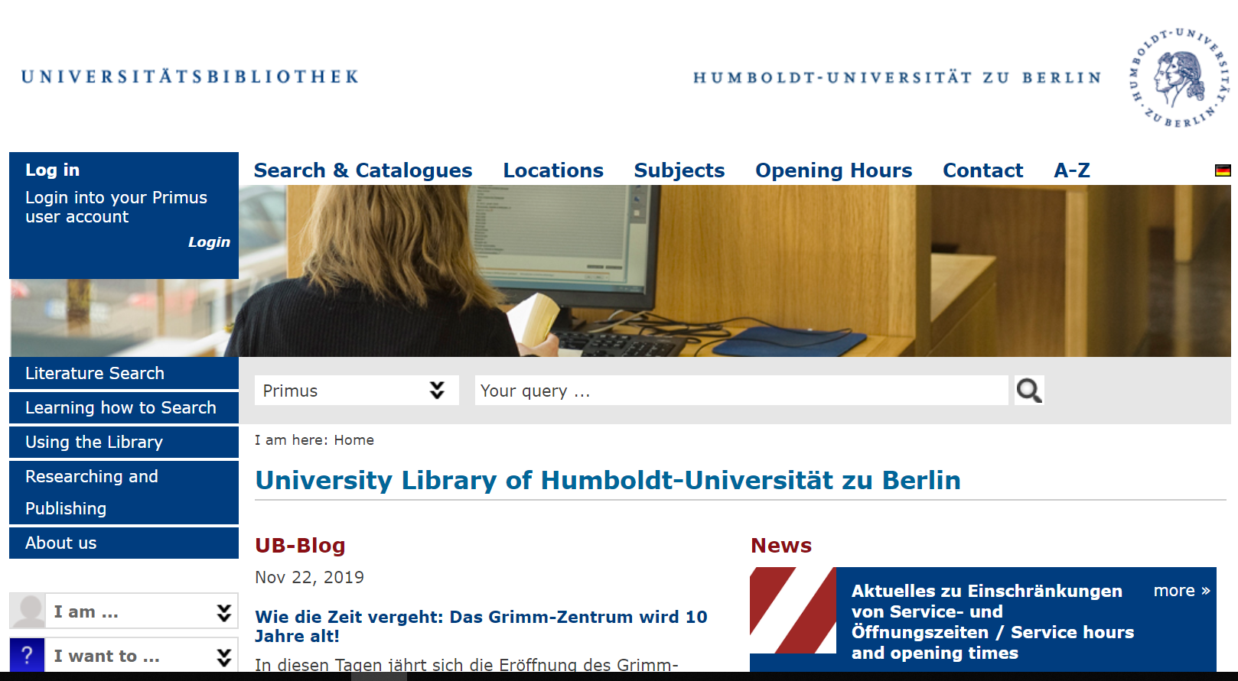
Anders dan andere bibliotheken…
Source: https://www.ub.hu-berlin.de/en

Slide 14
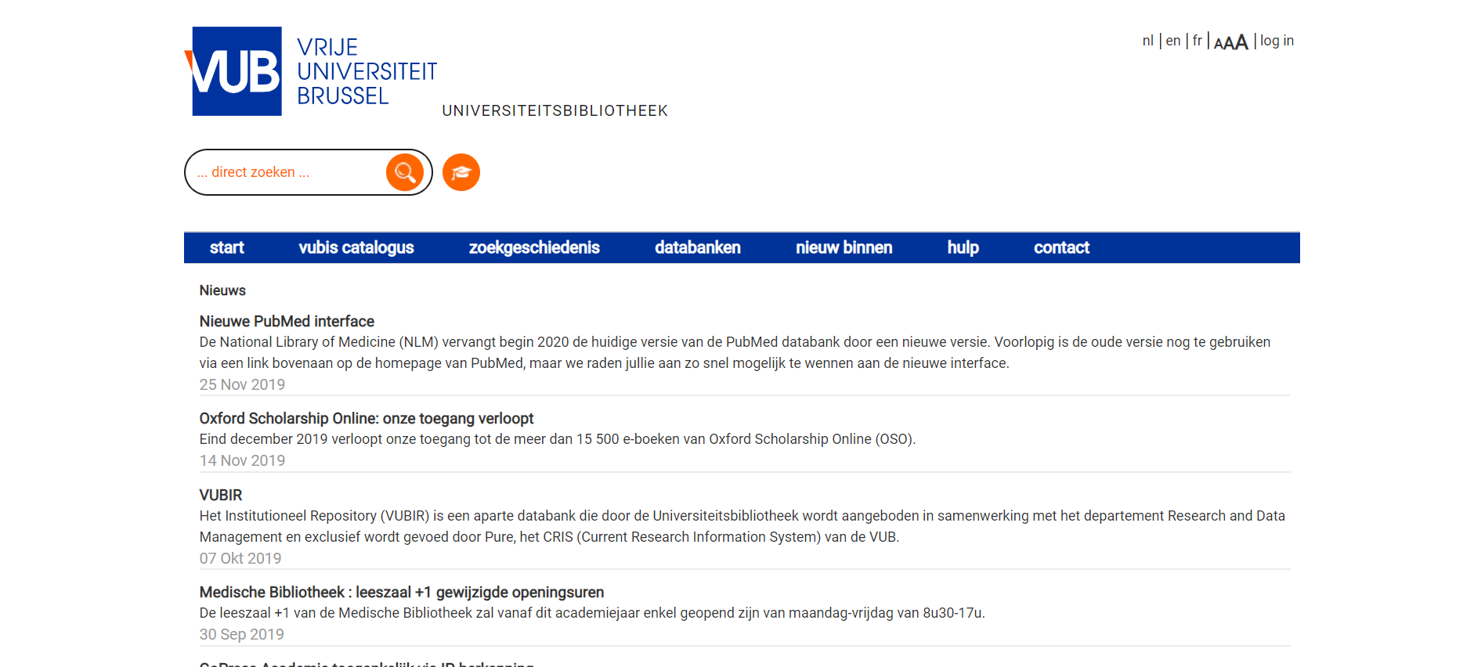
Anders dan andere bibliotheken…
Source: https://biblio.vub.ac.be/iguana/www.main.cls?surl=vub

Slide 15
Homepage website Universiteitsbibliotheek Utrecht, 2019
Source: https://www.uu.nl/universiteitsbibliotheek

Slide 16
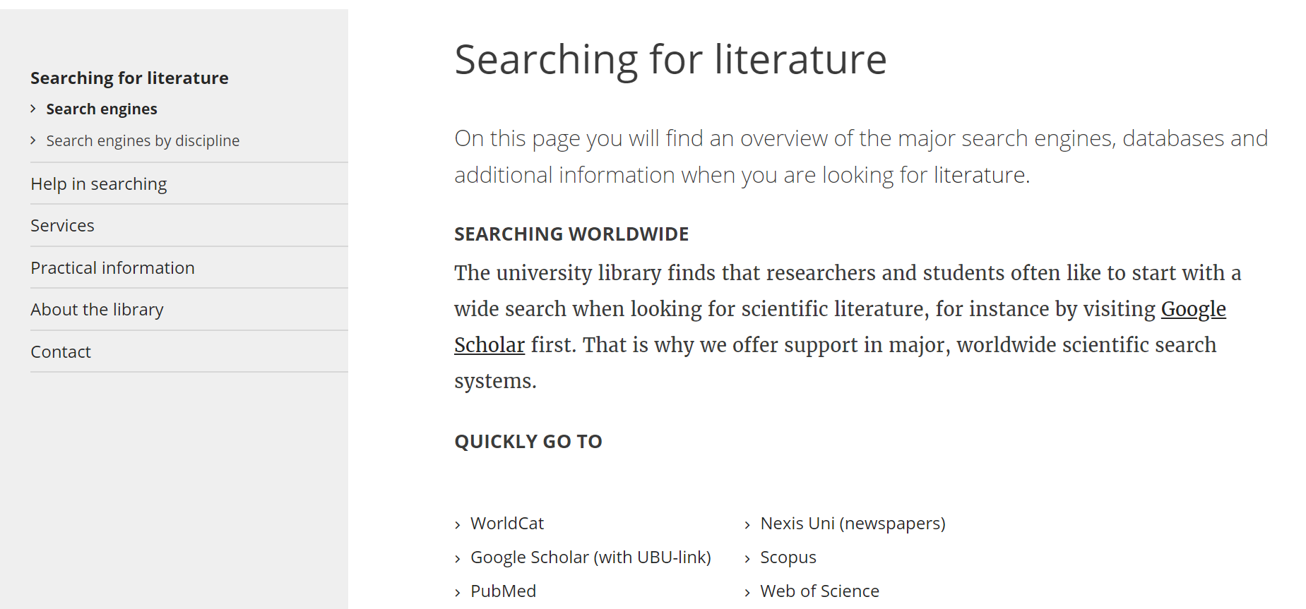
https://www.uu.nl/en/university-library/searching-for-literature#searchengines
Toegang tot vele zoeksystemen
Source: https://www.uu.nl/en/university-library/searching-for-literature#searchengines

Slide 17
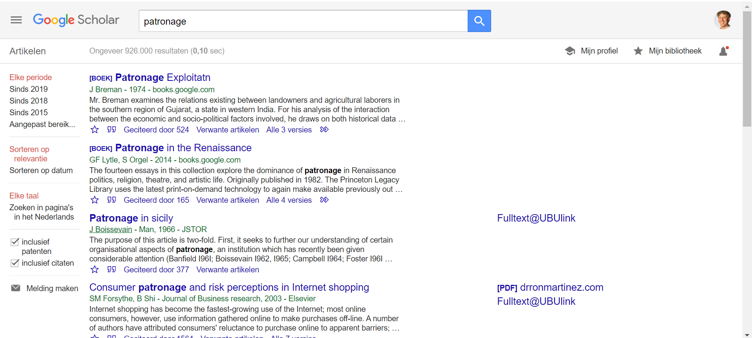
Source: https://biblio.vub.ac.be/iguana/www.main.cls?surl=vub
Metadata in zoeksystemen (UBU-link)
Source: https://www.uu.nl/universiteitsbibliotheek/hulp-bij-zoeken/zoeksystemen-uitgelegd/google-scholar

Slide 18
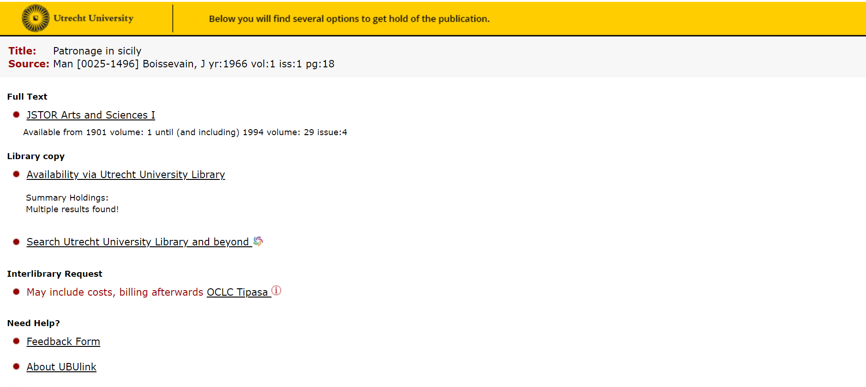
UBU-link
Source: https://www.uu.nl/universiteitsbibliotheek/hulp-bij-zoeken/online-toegang/ubulink

Slide 19
Samenwerking bij ontsluiten - WorldCat

Slide 20
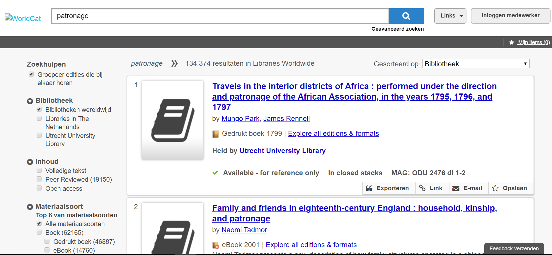
Samenwerking bij ontsluiten - WorldCat
Source: https://utrechtuniversity.on.worldcat.org/discovery

Slide 21
Browser extensie
Source: https://www.uu.nl/universiteitsbibliotheek/hulp-bij-zoeken/online-toegang-via-library-access

Slide 22
Browser extensie
Source: https://tijdschriftvoorgeschiedenis.org/

Slide 23
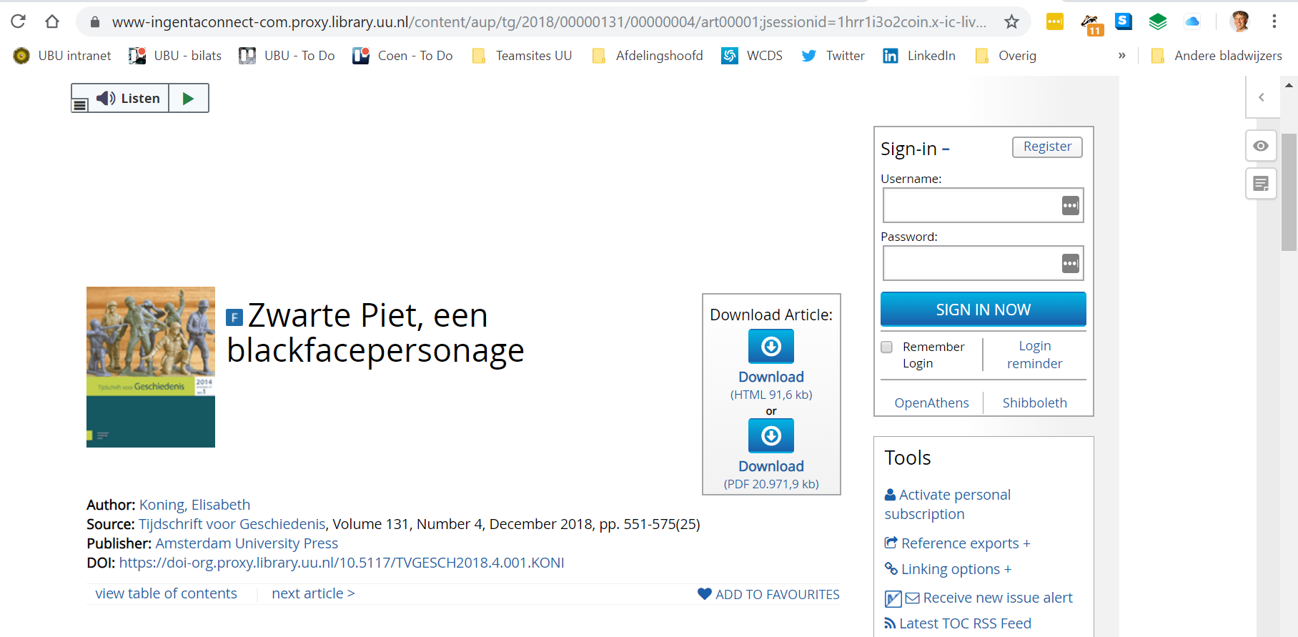
Browser extensie
Source: https://tijdschriftvoorgeschiedenis.org/

Slide 24
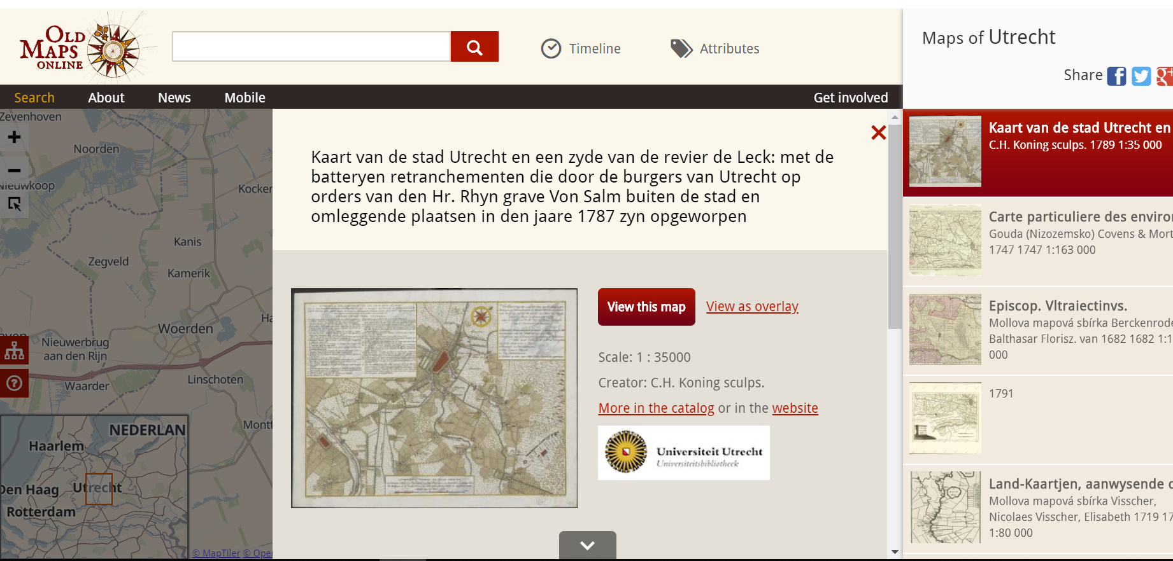
Collectie aanbieden waar gebruiker zoekt
Source: https://www.oldmapsonline.org/

Slide 25
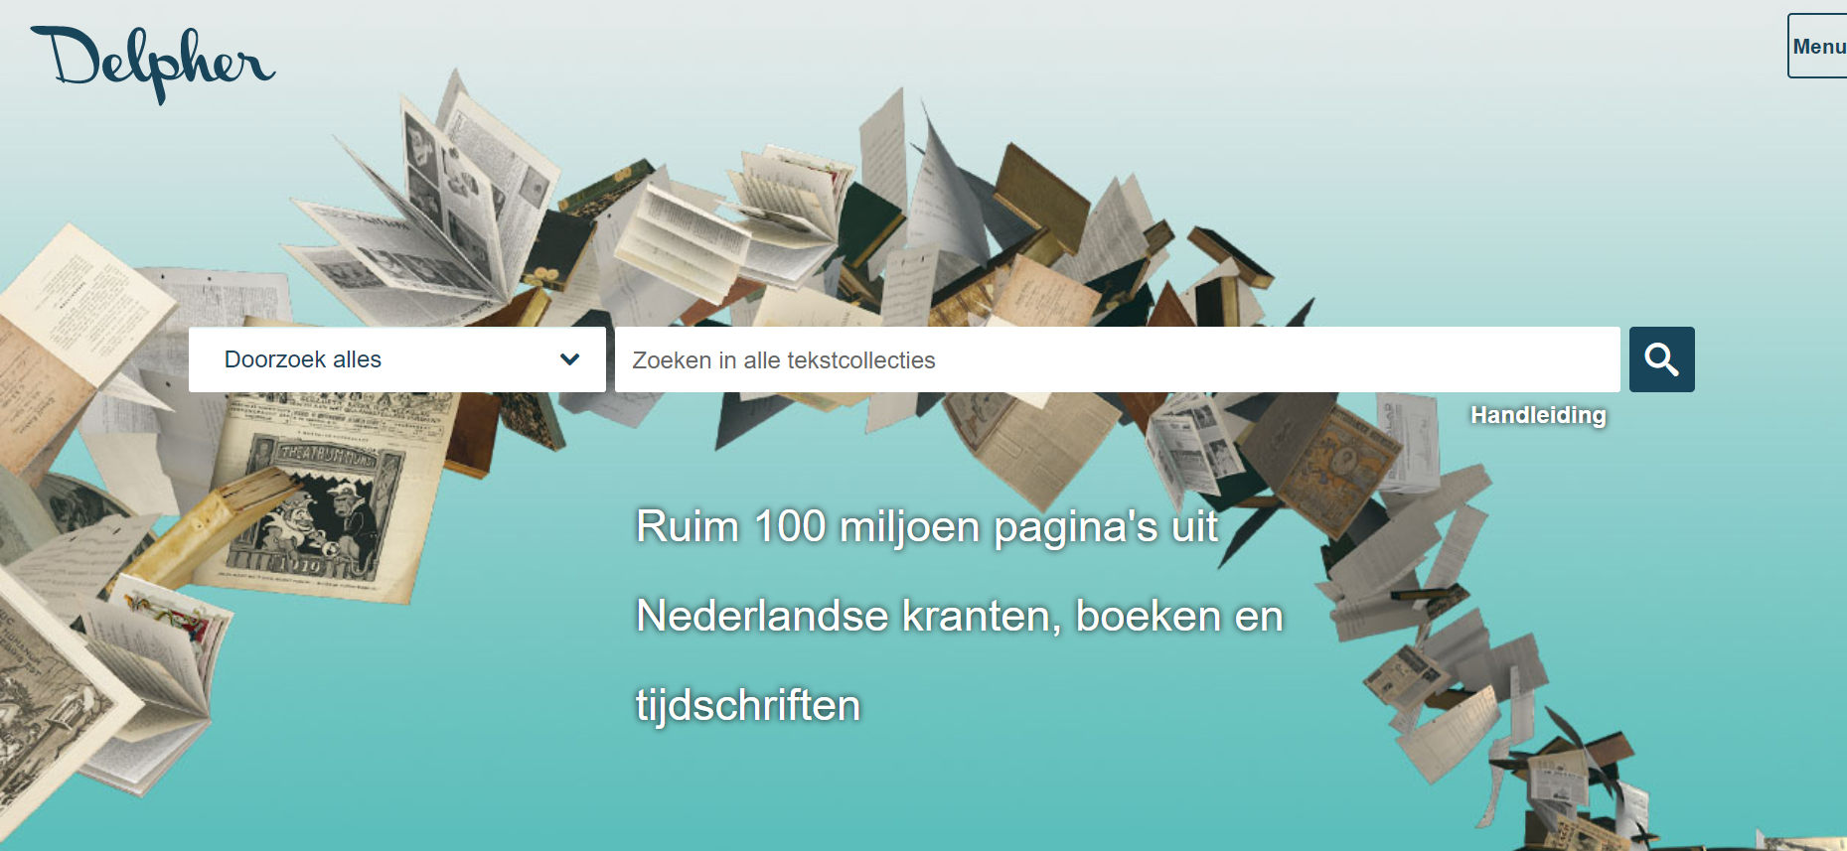
Collectie aanbieden waar gebruiker zoekt
Source: https://www.delpher.nl/

Slide 26
Ontsluiten Bijzondere Collecties
Delivery (werkende links)
Veelheid aan locaties waar gebruikers zoeken (keuzes!)
Zoeken & vinden van papieren materiaal

Slide 27
http://slidegur.com/doc/5550975/presentation
Wereldwijde trend in zoeken naar informatie bij bibliotheken
http://slidegur.com/doc/5550975/presentation

Slide 28
Coen Wilders
p.c.wilders@uu.nl
@coenwilders

